Slide 1

TRƯỜNG TIỂU HỌC THANH AM
CHÀO MỪNG
MÔN :TIẾNG VIỆT - Lớp 1

Slide 2
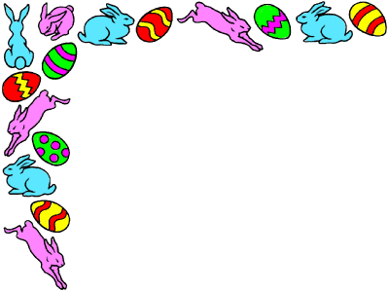
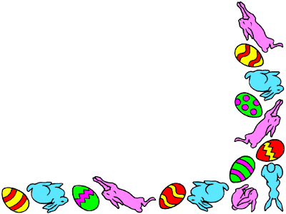
TiÕt 1

Slide 3
Cả nhà đi chơi núi
Bố mẹ cho Nam và Đức đi chơi núi. Hôm trước mẹ thức khuya để chuẩn bị quần áo, thức ăn, nước uống và cả tuýp thuốc chống côn trùng.
Hôm sau, khi mặt trời lên, cả nhà đã tới chân núi. Nam và Đức thích thú, đuổi nhau huỳnh huỵch. Càng lên cao, đường càng dốc và khúc khuỷu, bố phải cõng Đức. Thỉnh thoảng, mẹ lau mồ hôi cho hai anh em.
Lúc lên đến đỉnh núi, hai anh em vui sướng hét vang.

Slide 4

Câu 1: Nam và Đức được bố mẹ cho đi đâu? ­
Câu 2: Qua bài đọc, em thấy tình cảm của bố mẹ dành cho con như thế nào?

Slide 5
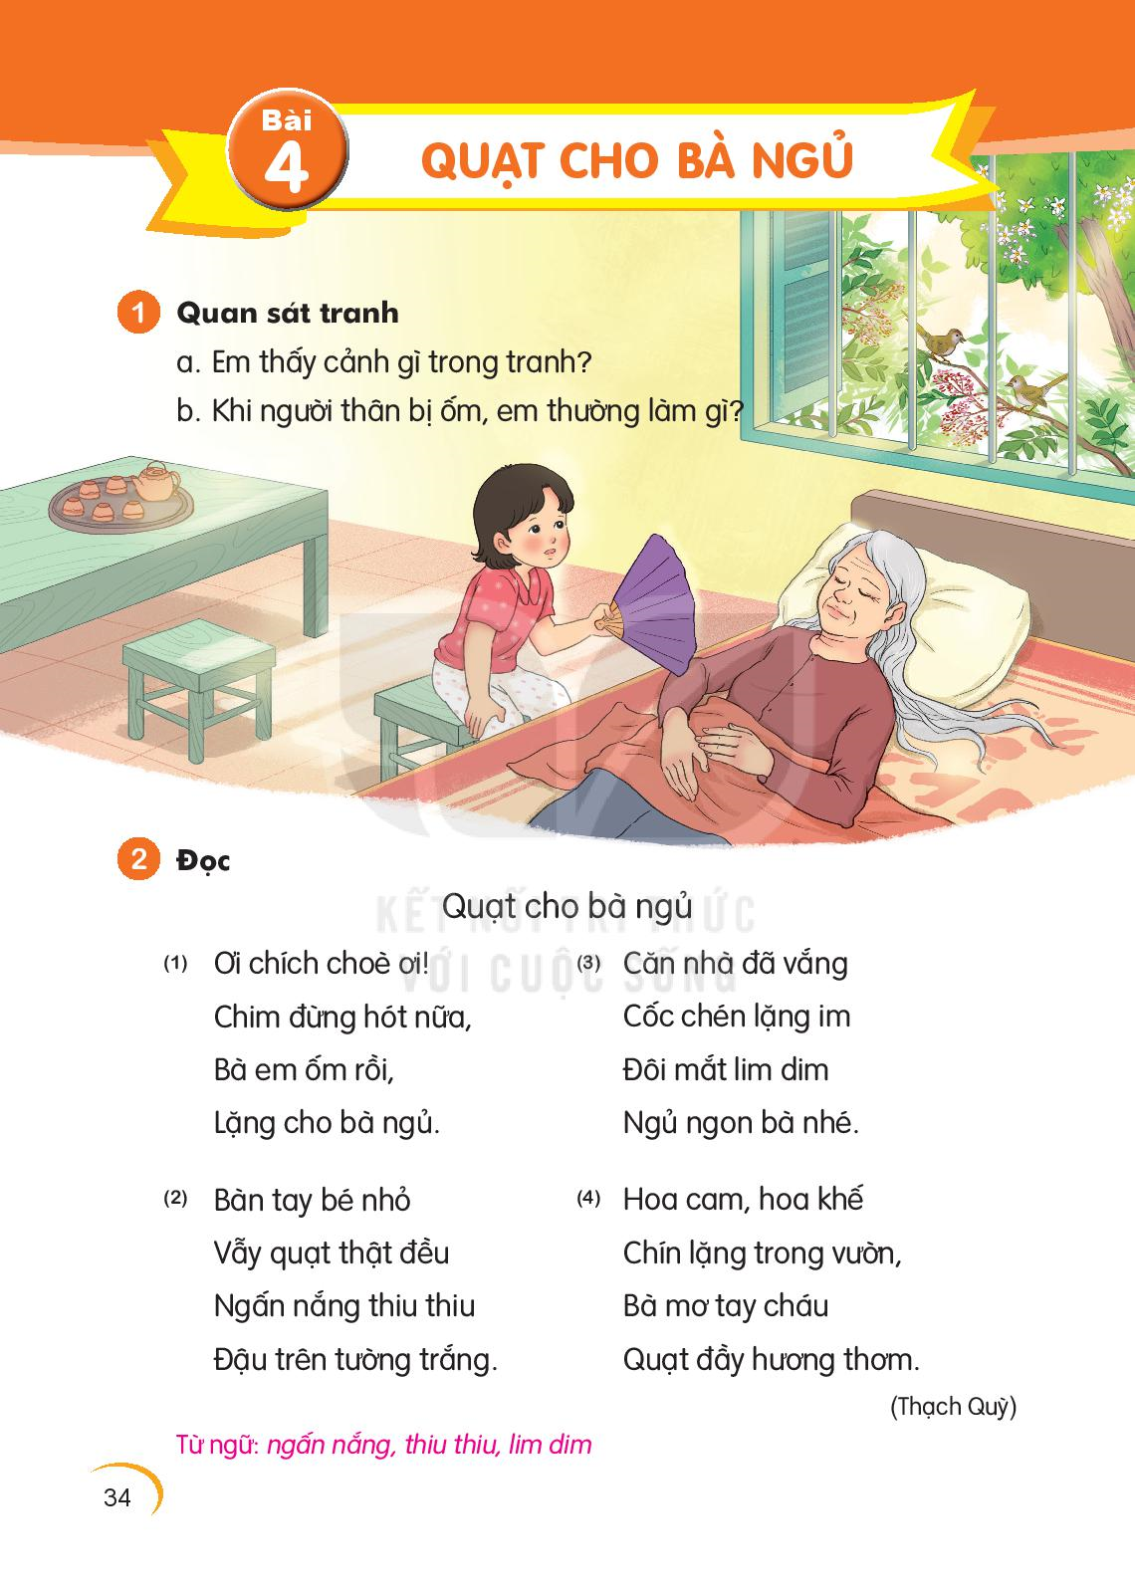
* Khởi động

Slide 6
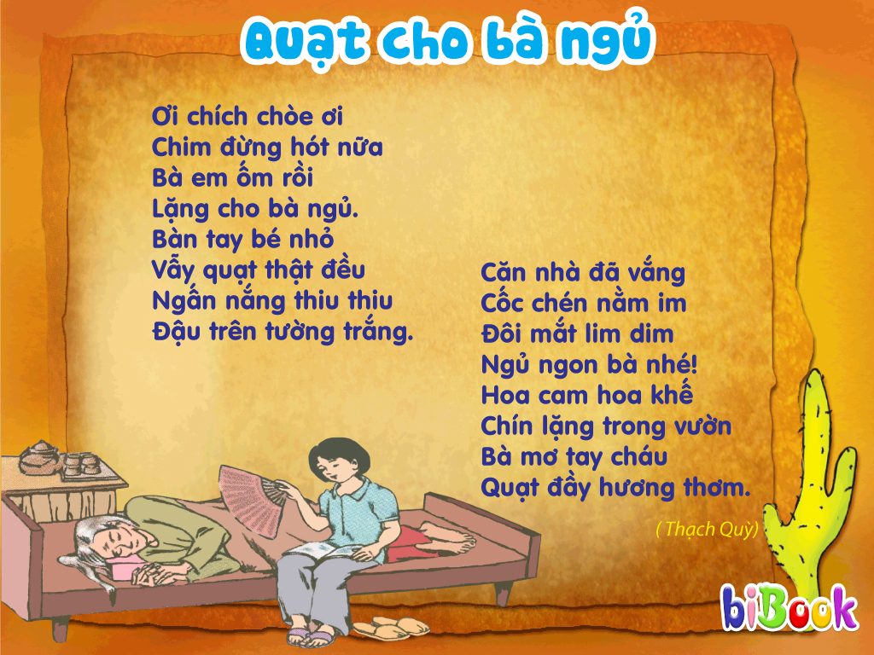
Ơi chích choè ơi! Chim đừng hót nữa, Bà em ốm rồi, Lặng cho bà ngủ. Bàn tay bé nhỏ Vẫy quạt thật đều Ngấn nắng thiu thiu Đậu trên tường trắng.
Căn nhà đã vắng Cốc chén lặng im Đôi mắt lim dim Ngủ ngon bà nhé. Hoa cam, hoa khế Chín lặng trong vườn, Bà mơ tay cháu Quạt đầy hương thơm.
lim dim
Ngấn nắng
thiu thiu

Slide 7
Từ khó:
ngấn nắng
thiu thiu
lim dim

Slide 8

Luyện đọc dòng thơ

Slide 9
Ơi chích choè ơi! Chim đừng hót nữa, Bà em ốm rồi, Lặng cho bà ngủ. Bàn tay bé nhỏ Vẫy quạt thật đều Ngấn nắng thiu thiu Đậu trên tường trắng.
Căn nhà đã vắng Cốc chén lặng im Đôi mắt lim dim Ngủ ngon bà nhé. Hoa cam, hoa khế Chín lặng trong vườn, Bà mơ tay cháu Quạt đầy hương thơm.

Slide 10

GIẢI LAO

Slide 11
Luyện đọc khổ thơ

Slide 12
lim dim
Ngấn nắng
thiu thiu

Slide 14
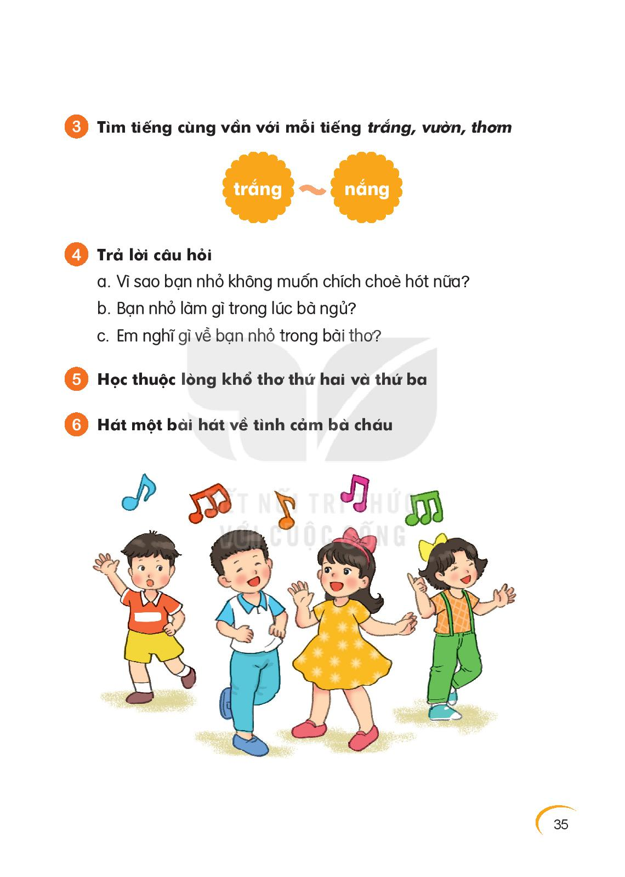

Slide 15
Vườn
Thơm

Slide 16
TiÕt 2

Slide 19
b. Bạn nhỏ làm gì trong lúc bà ngủ?
Bạn nhỏ quạt cho bà !

Slide 20
c. Em nghĩ gì về bạn nhỏ trong bài thơ?
Bạn nhỏ rất yêu quý, thương và kính trọng bà mình.

Slide 21
Bà mơ thấy gì?
Bà mơ tay cháu
Quạt đầy hương thơm.

Slide 22
Qua bài thơ em thấy tình cảm của bạn nhỏ đối với bà như thế nào?
Tình cảm yêu thương, hiếu thảo của bạn nhỏ đối với bà.

Slide 23
GIẢI LAO

Slide 25
Tập đọc:
Quạt cho bà ngủ
Ơi
chích chòe
ơi!
Căn
nhà
đã vắng
Chim
đừng hót
nữa,
Cốc
chén
nằm im
Bà
em
ốm rồi,
Đôi
mắt
lim dim
Lặng
cho
bà ngủ.
Ngủ
bà nhé.
ngon
Bàn
cam,
tay
bé nhỏ
Hoa
hoa khế
Vẫy
quạt
thật đều
Chín
lặng
trong vườn
Ngấn
nắng
thiu thiu
mơ
tay cháu
Bà
Đậu
trên
tường trắng.
Quạt
đầy
hương thơm.
Thạch Qùy

Slide 27
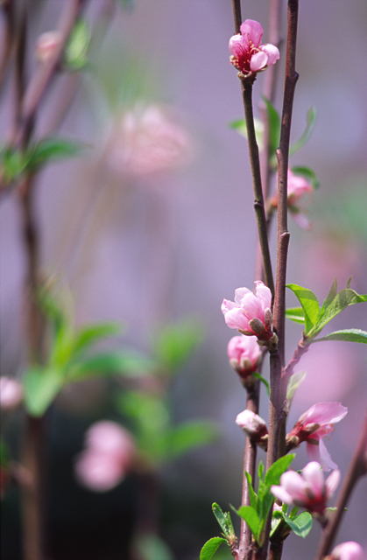
Giờ học kết thúc
Chúc quý thầy cô sức khỏe
Hạnh phúc thành đạt!

